Slide 1
새로운 항응고제
남원 의료원 내과
장 재 호

Slide 2
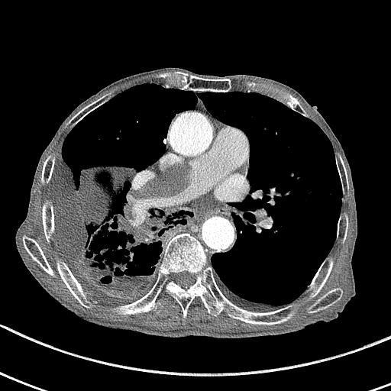
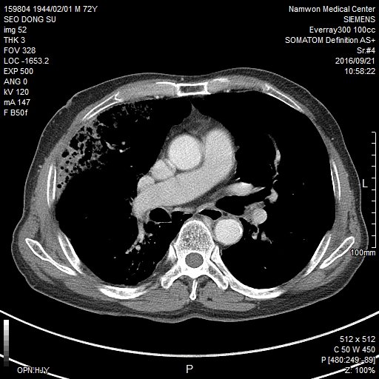
1. 항응고제를 투여 적응증
1) 혈전증이 있는 경우

Slide 3
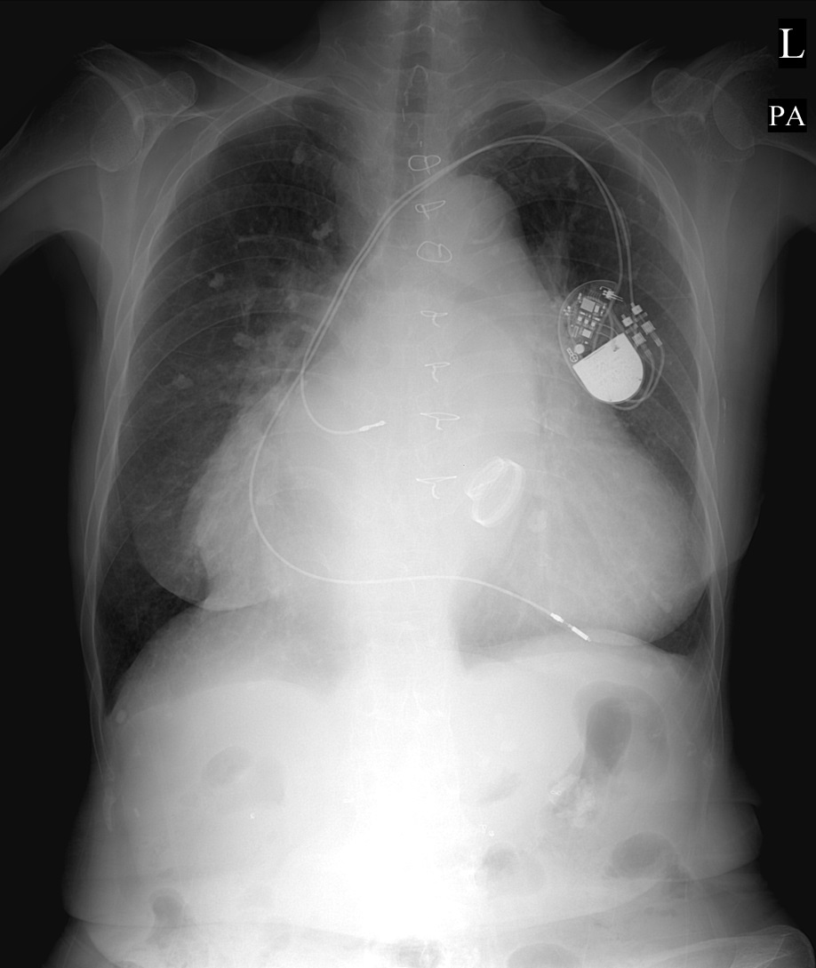
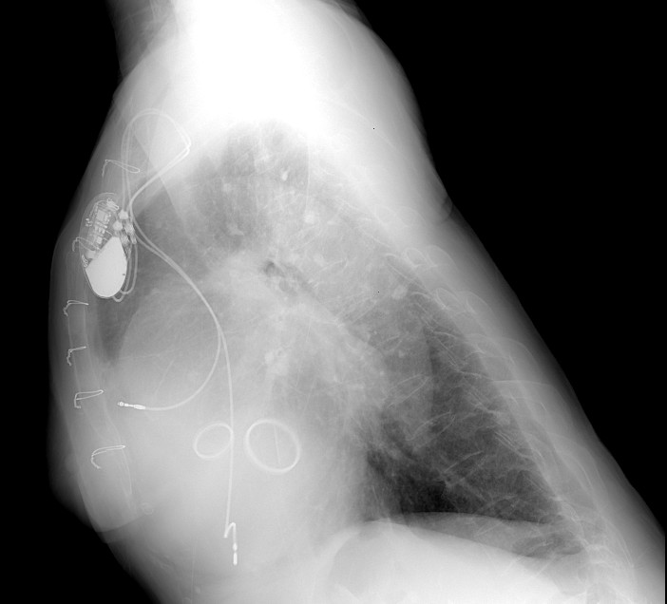
2) 인공판막 수술 환자

Slide 4
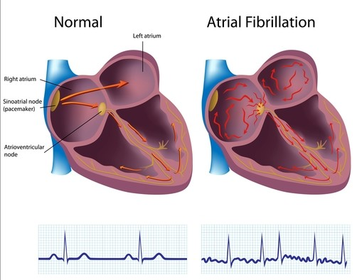
3) 뇌경색의 위험이 있는 심방세동

Slide 5
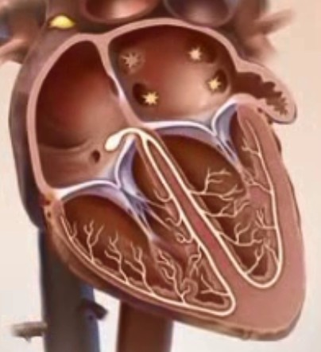

Slide 7
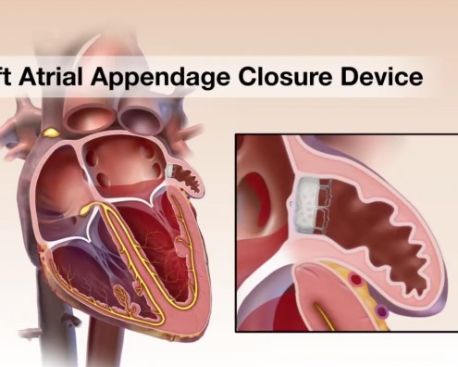

Slide 8
- 심방세동의 유병율 : 선진국 1.5-2%
80세 이상에서는 10%
정상인에 비해 뇌졸증 위험 3배
심부전위험 3배
특히 뇌졸증이 발생하면 손상범위가 크고
신경학적 장애가 심하여 예후가 안 좋다.

Slide 9
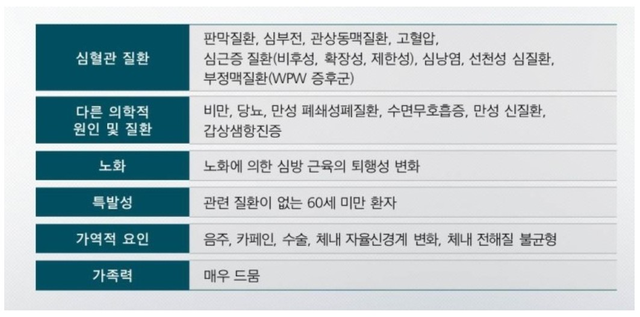

Slide 10
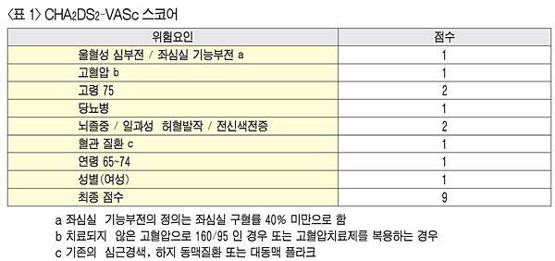

Slide 11
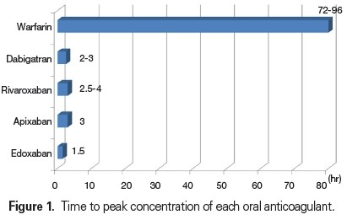
2. 항응고제의 종류
와파린(warfarin)
★ 단점
- 항응고 효과 발현시간이 길다
: 36 – 72 시간

Slide 12
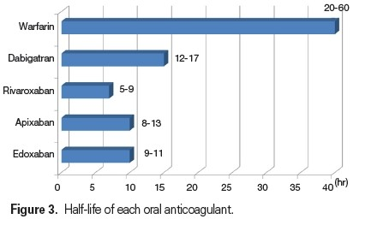
★ 단점
- 반감기가 길어서 수술전 복용 중지 기간 길다
: 반감기 42 시간(개인차가 많다. 피검사 필요)

Slide 13
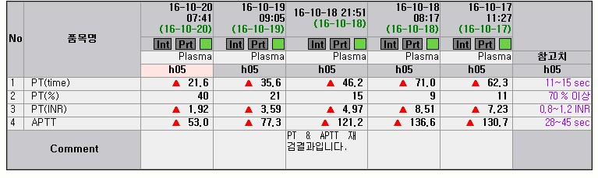
★ 단점
- 치료효과가 나타나는 영역이 좁아서
피검사를 자주 해야 함
(Prothrombin Time : INR 2-3)
- 약물, 음식과 상호작용이 많다.

Slide 14
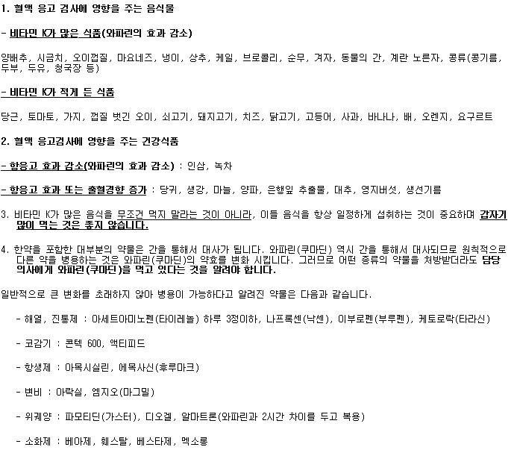

Slide 15
★ 와파린을 꼭 사용해야 하는 경우
- 기계 판막
- 판막 치환술받은 심방세동 환자
- 류마티스성 심장질환이 있는 심방세동 환자
- 중등도 이상의 승모판 협착증을 가진 심방세동
환자

Slide 16
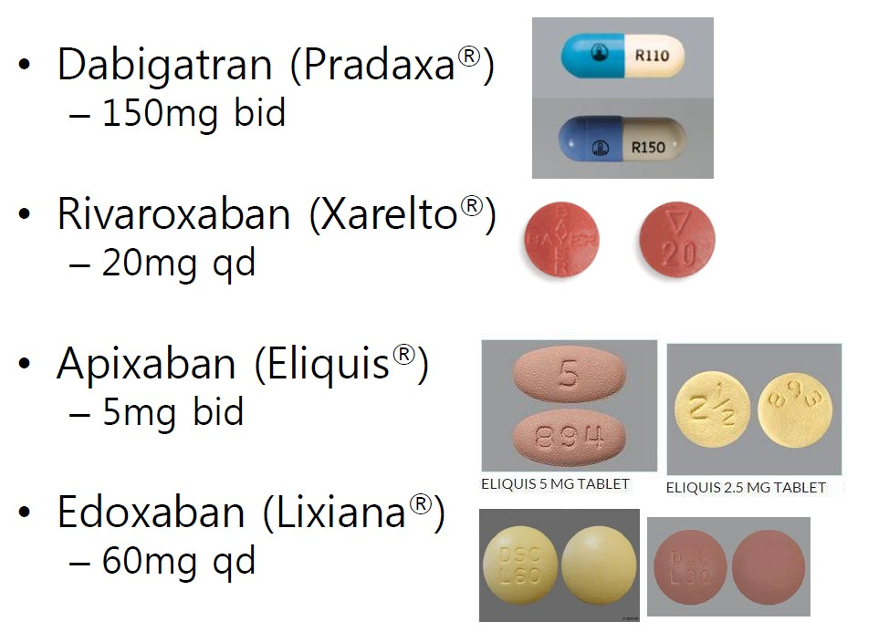
2) New Oral Anti Coagulants (NOAC)

Slide 17
★ 장 점
- 음식물과 상호작용이 없다
(예 : 콩/인삼으로 만든 음식 섭취 가능)
- 모니터링이 필요없다
(피검사 안 해도 됩니다)

Slide 18
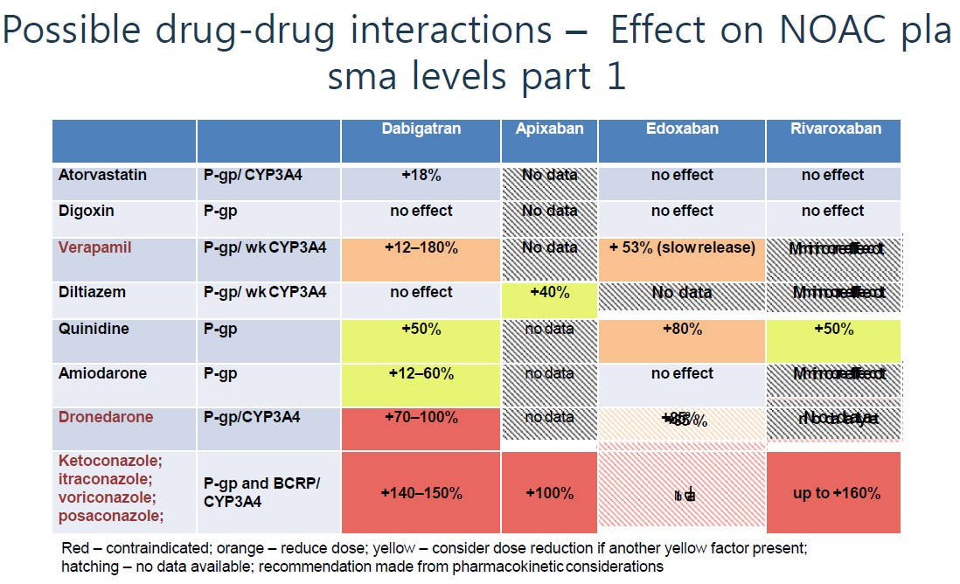
- 약물과의 상호 작용이 적다. 없지는 않다

Slide 19
- 작용 발현시간이 짧다(효과가 빨리 나타난다)

Slide 20
- 반감기가 짧다
: 수술을 받을때 약을 중단하는 기간이 짧다

Slide 21
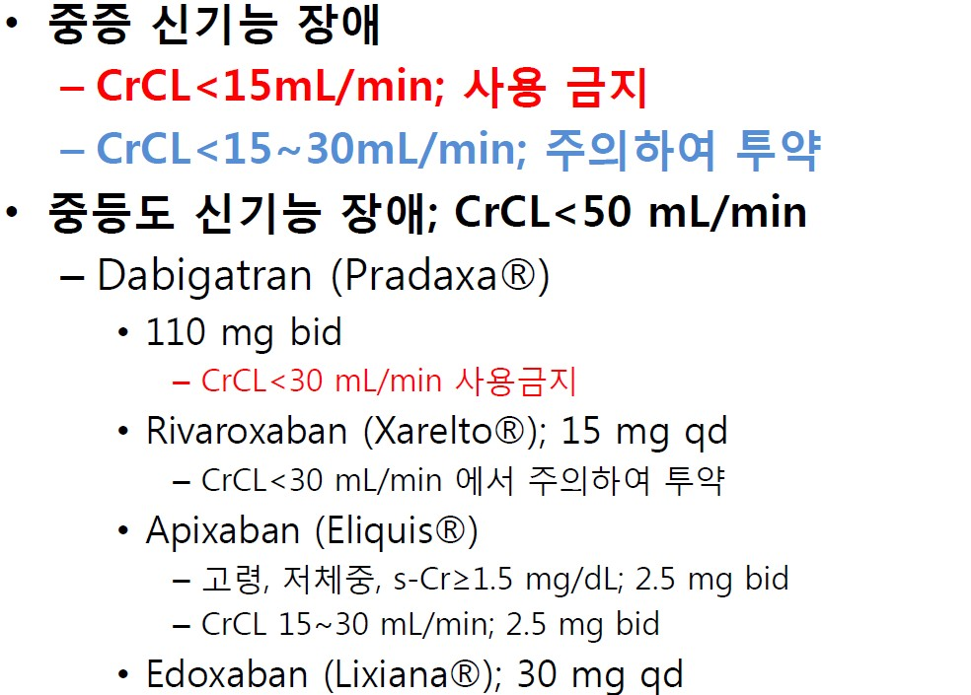
★ 단 점
- 말기신부전 환자에서 금기

Slide 22
약을 제대로 복용하고 있는지 평가할 수 없다
: 와파린은 피검사 하면 순응도 알 수 있음
- 급하게 약제의 효과를 반전이 용이하지 않다
: 작용시간이 짧으므로 기다리는 방법
: Dabigatran Antidote(상품명 : Praxibind)

Slide 23


Slide 24
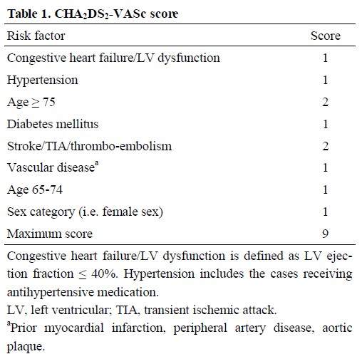

Slide 25
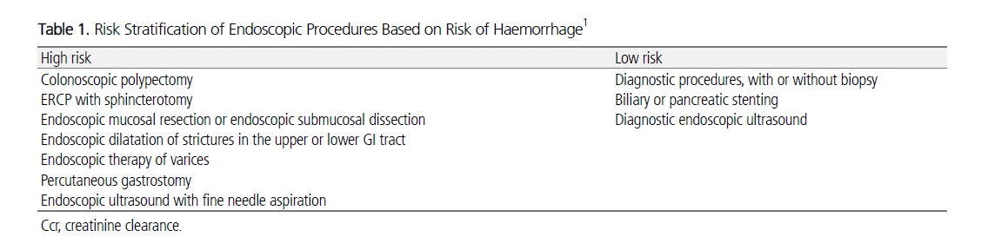

Slide 26
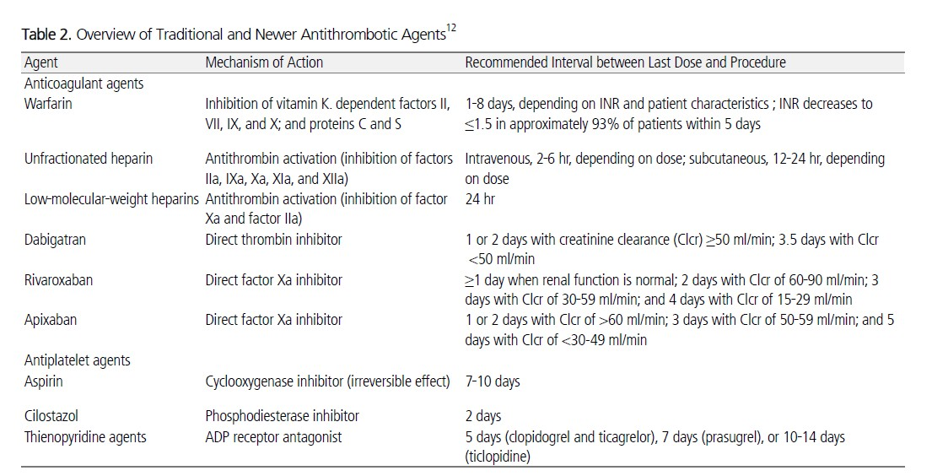

Slide 28
